Slide 1
UY BAN NHÂN DÂN HUYỆN ỨNG HÒA
TRƯỜNG TIỂU HỌC KIM ĐƯỜNG
CHÀO MỪNG CÁC EM
Môn: Lịch sử và Địa lý lớp 4
Bài 20: Thiên nhiên vùng Tây Nguyên ( tiết 1)
Học ở thư viện
Giáo viên thực hiện: Vũ Thị Hải Yến

Slide 3
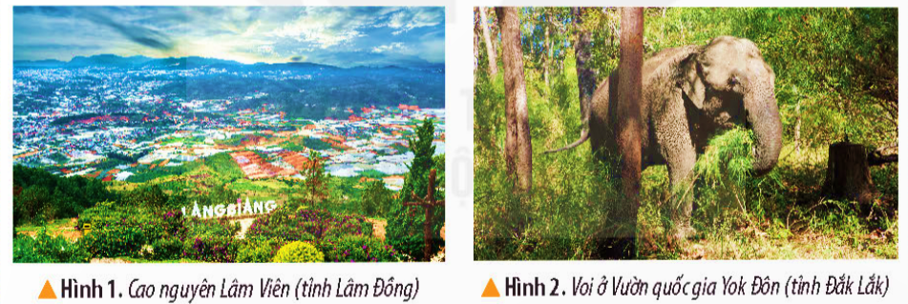
Các hình 1,2 gợi cho em biết những gì về
thiên nhiên Tây Bắc

Slide 5
1.VỊ TRÍ
ĐỊA LÍ

Slide 6
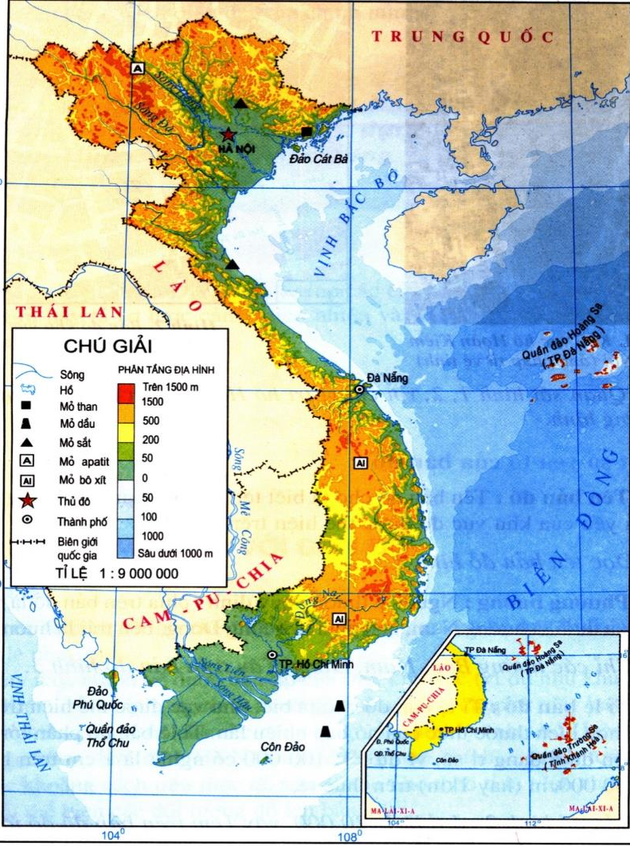
TÌM HIỂU VỊ TRÍ ĐỊA LÍ
Chỉ trên bản đồ địa lí
vị trí của vùng Tây Nguyên.

Slide 7
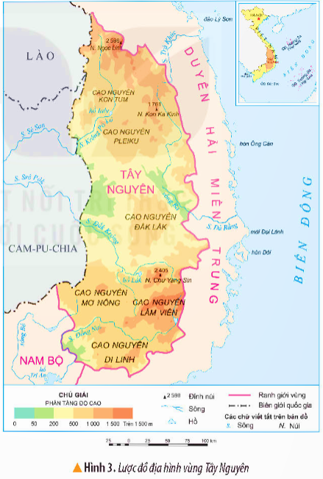
Bản đồ địa lí tự nhiên Việt Nam

Slide 8
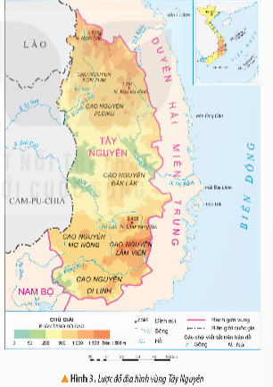
Đọc thông tin và quan sát hình 3, em hãy:
- Xác định vị trí của vùng Tây Nguyên trên lược đồ.
- Kể tên các vùng và quốc gia tiếp giáp với vùng Tây Nguyên.

Slide 9
Kể tên các vùng và quốc gia
tiếp giápvới vùng Tây Nguyên
Tây Nguyên tiếp giáp với các nước: Lào, Cam – pu – chia; tiếp giáp với các vùng: Duyên hải miền Trung, Nam Bộ.
Đây là vùng duy nhất của nước ta không giáp biển.

Slide 10
2. Luyện tập

Slide 11
Bản đồ địa lí tự nhiên Việt Nam

Slide 12
Hãy kể tên các tỉnh thuộc tây nguyên
Tây Nguyên bao gồm 5 tỉnh: Kon Tum, Gia Lai, Đắk Lắk, Đắk Nông, Lâm Đồng

Slide 13
Nêu lại những hiểu biết về vị trí địa lý của vùng Tây Nguyên.

